Slide 1



Universidade Estadual da Paraíba
Centro de Ciências e Tecnologia
Curso de Bacharelado em Computação
 Matemática Discreta I – Revisão de Matemática
Aritmética nos Inteiros (Z)
2020.1
Prof. Antonio Carlos

Slide 2
 Matemática Discreta I – Revisão de Matemática – A. Aritmética nos Inteiros (Z)
Suponha que você só sabe contar: 1, 2, 3, ...
Suponha que você tem dois currais de vacas, um deles tem 1.947 vacas e o outro tem 756. Então, você quer saber o total de vacas que você tem...
A única saída pra você, que só sabe contar (não sabe somar, nem multiplicar...) é juntar todas as vacas em um lugar, ficar sentado numa cadeira, fazer as vacas passarem uma a uma diante de você, e contar: 1, 2, 3, ..., 999, 1000, ..., 1999, 2000, ..., 2499, 2500, ..., 2701, 2702, 2703 e... Ufa! Ainda bem que terminou!
Aí, vem aquela dúvida: será que eu contei direito? Será que eu dei um cochilo lá pelas tantas?
- Volta, volta! Traz as vaquinhas... Vamos contar de novo!
- Patrão, tenha misericórdia! De novo? Já é a terceira vez...

Slide 3
 Matemática Discreta I – Revisão de Matemática – A. Aritmética nos Inteiros (Z)
Uma possível saída para quem achasse difícil contar as vaquinhas uma por uma, ali na hora, seria representar cada vaca por uma pedrinha...
Cada vaquinha que passasse, uma pedrinha no saco...
Primeira vaquinha, uma pedrinha; segunda vaquinha, outra pedrinha... E assim por diante...
Quando a última vaquinha passasse e a última pedrinha fosse jogada dentro do saco, então você levaria o saco de pedrinhas pra casa e...
Caramba! É melhor usar caroço de milho no lugar de pedrinhas... Já pensou, você carregar um saco com 2.703 pedrinhas dentro?!
Pois é! Enriquecer dá um trabalho danado!

Slide 4
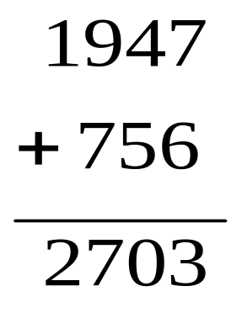
 Matemática Discreta I – Revisão de Matemática – A. Aritmética nos Inteiros (Z)
Qual é mais fácil:
A. Passar pela agonia mostrada nos slides anteriores, ou
B. Fazer a conta de somar mostrada a seguir?
Fazer a continha acima é dominar a operação de “adição” do ramo da matemática chamado de “aritmética”.
O que é aritmética?
É a parte da matemática que estuda as operações numéricas: soma, subtração, multiplicação, divisão, etc.

Slide 5
 Matemática Discreta I – Revisão de Matemática – A. Aritmética nos Inteiros (Z)
Qual é a vantagem da aritmética?
A maior, a principal, a mais excelente é que você não precisa operar com os objetos (as vacas, por exemplo), basta você manipular os símbolos que representam esses objetos.
E o resultado é o mesmo, e você ainda erra menos!
Na aritmética você opera com os números (que representam os objetos) em vez de manipular os próprios objetos.
Isso é uma vantagem E-N-O-R-M-E!
Portanto, vivam os números!
“Os números governam o mundo” já dizia o sábio grego Pitágoras de Samos (570 a.C. – 496 a.C.)

Slide 6
 Matemática Discreta I – Revisão de Matemática – A. Aritmética nos Inteiros (Z)
Então, vamos à matéria... E conhecer o...
Grande Segredo da Aritmética
A aritmética deu um salto espetacular quando foi inventado
o Sistema de Numeração Posicional
Vamos começar do “zero”...
Algarismo é um símbolo que representa um valor dentro de um número
O que é isto?
¿Qué es esto?
Qu'est-ce que c'est?
Cos'è questo?
What is this?
Was ist das?
Hvað er þetta?
Что это?
מה זה?
Bu nədir?
Što je to?
Mikä tämä on?
Τι είναι αυτό?
Apa ini?
2.703
Ինչ է սա?
यह क्या है?
हे काय आहे?
यो के हो?
ഇത എനതണ?
número
algarismos

Slide 7


 Matemática Discreta I – Revisão de Matemática – A. Aritmética nos Inteiros (Z)
Em um Sistema de Numeração Posicional cada algarismo tem o seu valor determinado pela posição que ele ocupa dentro do número.
888.888
6ª. 5ª. 4ª. 3ª. 2ª. 1ª.
5
Oitocentos e oitenta e oito mil e oitocentos e oitenta e oito
1
2
3
8
80
800
8.000
80.000
800.000
4
Portanto, “número” é a representação da soma do valor de todos os algarismos que o compõe.
6
Centena milhar
Dezena milhar
Unidade milhar
Centena
Dezena
Unidade
O Sistema de Numeração Posicional foi criado pelos hindus e disseminado pelos árabes.
7

Slide 8

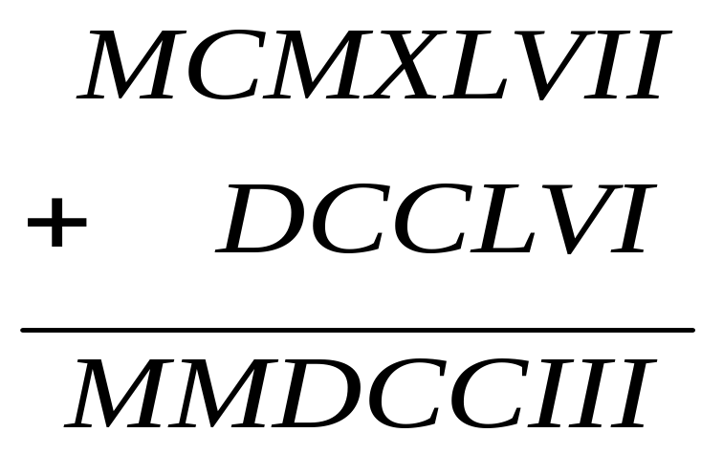
 Matemática Discreta I – Revisão de Matemática – A. Aritmética nos Inteiros (Z)
Uma pergunta que não quer calar...
Como foi que os romanos construíram um império que durou mais de 600 anos (148 a.C. – 476 d.C.) somando, subtraindo, etc. usando algarismos romanos?
Ave, César!
Panteão dos deuses romanos

Slide 9
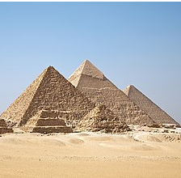
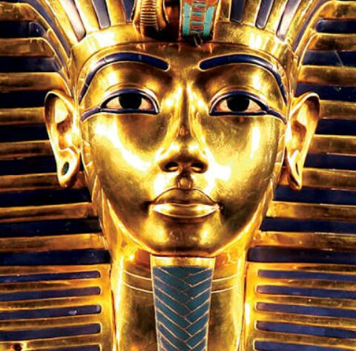







 Matemática Discreta I – Revisão de Matemática – A. Aritmética nos Inteiros (Z)
E os egípcios... Cujo império durou ± de 3.100 a.C. – 332 a.C. fazendo aritmética com hieróglifos?
... Enquanto isso em algum lugar
do palácio em Memphis...
- Kamés, soma aí: 1 flor de lótus,
9 rolos de corda, 4 calcanhares e
7 bastões mais 7 rolos de corda, 5
calcanhares e 6 bastões.
- Droga! E Isso é pra quando?
- É o faraó que tá querendo saber...
- Eita! Dá... 2 flor de lótus, 7 rolos
de corda e 3 bastões.
Pirâmides de Gizé
Máscara de ouro sobre
a múmia de Tutankamon
Faraó, misera!


Slide 10


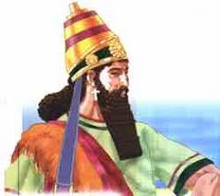
 Matemática Discreta I – Revisão de Matemática – A. Aritmética nos Inteiros (Z)
Mas se você é fã dos jardins suspensos de Babilônia e amar os caracteres cuneiformes da escrita deles, então...
Acunha aí nessa soma...

Representação artística
dos jardins suspensos de
Babilônia
Tô nem aí!
Tô nem aí!

Slide 11
 Matemática Discreta I – Revisão de Matemática – A. Aritmética nos Inteiros (Z)
Não interessa se essas somas foram feitas em romanos, egípcios e babilônicos: todas elas são operações aritméticas;
A dificuldade na realização de tais operações é porque esses povos não usavam sistemas de numeração posicional;
As pessoas que realizavam essas operações tinham que usar (na memória ou não) uma espécie de tabuada de símbolos, para poderem converter o resultado de uma operação numa seqüência de símbolos que fosse aceitável;
Daí, podemos perceber que a contabilidade desses povos devia ser bem trabalhosa.

Slide 12
 Matemática Discreta I – Revisão de Matemática – A. Aritmética nos Inteiros (Z)
Mas, esse pessoal era muito bom naquilo que fazia, pois, além de dominarem essa aritmética trabalhosa, eles já...
Conseguiam resolver equações de 1º. e 2º. Graus...
Dominavam a geometria calculando áreas e volumes...
Davam os primeiros passos na trigonometria...
E eram bambas na astronomia prevendo o início das estações do ano, prevendo eclipses lunares e solares, etc.
Tudo isso não seria possível sem a matemática...
E pelo exemplo dos primeiros slides, as coisas básicas do dia-a-dia ficariam bem difícieis, mas bem difíceis mesmo sem a aritmética.

Slide 13
 Matemática Discreta I – Revisão de Matemática – A. Aritmética nos Inteiros (Z)
As operações básicas de adição, subtração, multiplicação e divisão são chamadas de binárias porque você sempre tem um operador (+, −, ∗, ÷) e dois operandos (termos, números), ou seja, você sempre está somando (ou subtraindo, ou multiplicando, etc.) duas coisas.
Vamos começar pela MULTIPLICAÇÃO e DIVISÃO... É fácil!
A regra é a mesma para ambas as operações:
Se os termos têm o mesmo sinal: o resultado é sempre +
Se os termos têm sinais diferentes: o resultado é sempre −
Vide exemplos nos dois próximos slides...

Slide 14
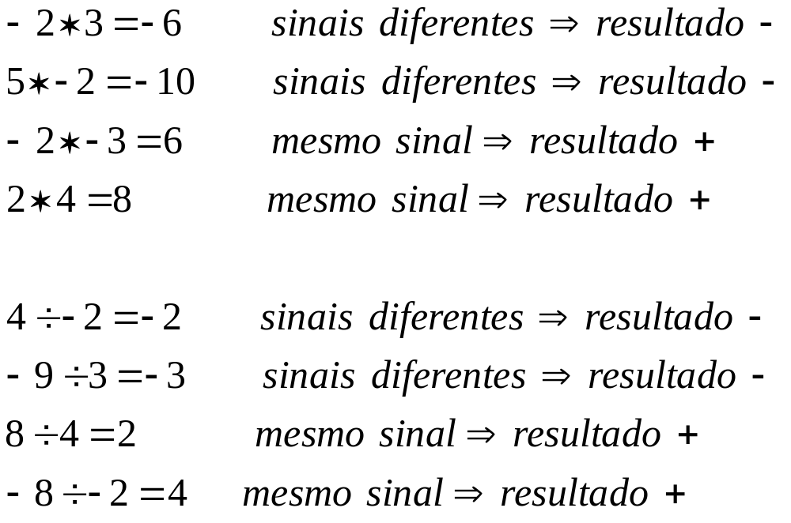
 Matemática Discreta I – Revisão de Matemática – A. Aritmética nos Inteiros (Z)
Mu l t i p l i c a ç ã o
D i v i s ã o

Slide 15
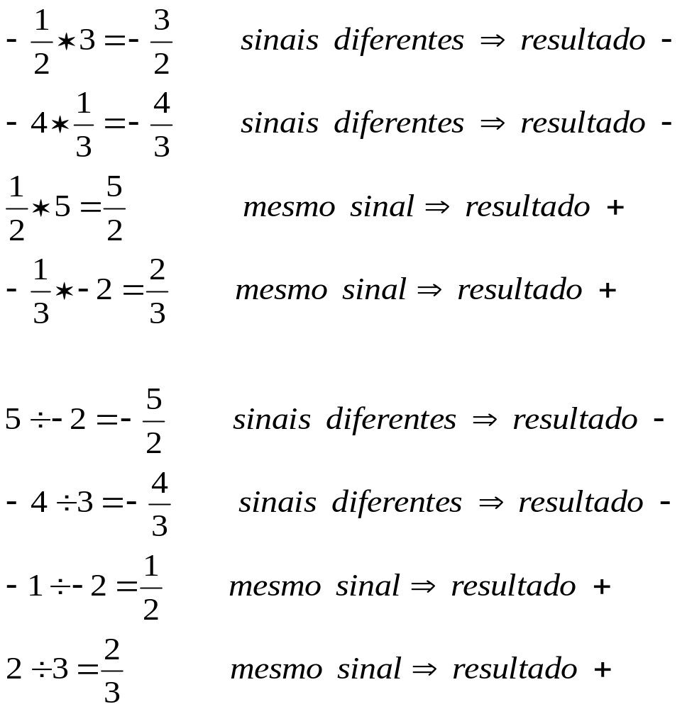
 Matemática Discreta I – Revisão de Matemática – A. Aritmética nos Inteiros (Z)
Mu l t i p l i c a ç ã o
D i v i s ã o

Slide 16
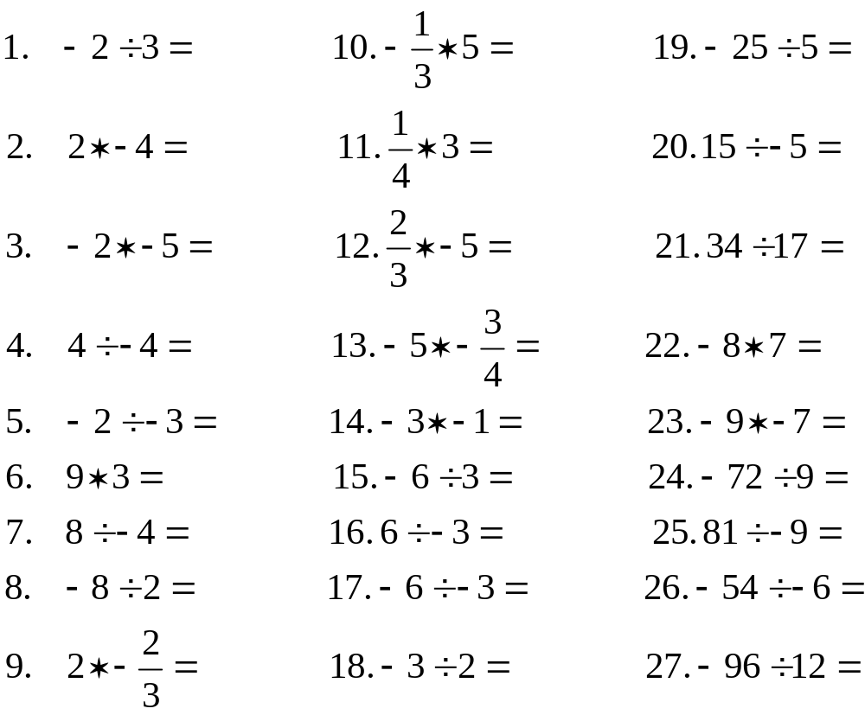
 Matemática Discreta I – Revisão de Matemática – A. Aritmética nos Inteiros (Z)
Efetue as seguintes operações:

Slide 17
 Matemática Discreta I – Revisão de Matemática – A. Aritmética nos Inteiros (Z)
Agora vamos ver ADIÇÃO e SUBTRAÇÃO...
A regra é a seguinte:
Os termos têm o mesmo sinal: soma tudo e coloca o sinal dos dois (sempre que os sinais dos termos forem iguais, agimos como numa soma e repetimos o sinal)
Os termos têm sinais diferentes: subtrai o menor do maior e sempre coloca o sinal do maior (é claro que quando os termos têm sinais diferentes, sempre vamos estar diante de uma subtração)
Vide exemplos no próximo slide...

Slide 18
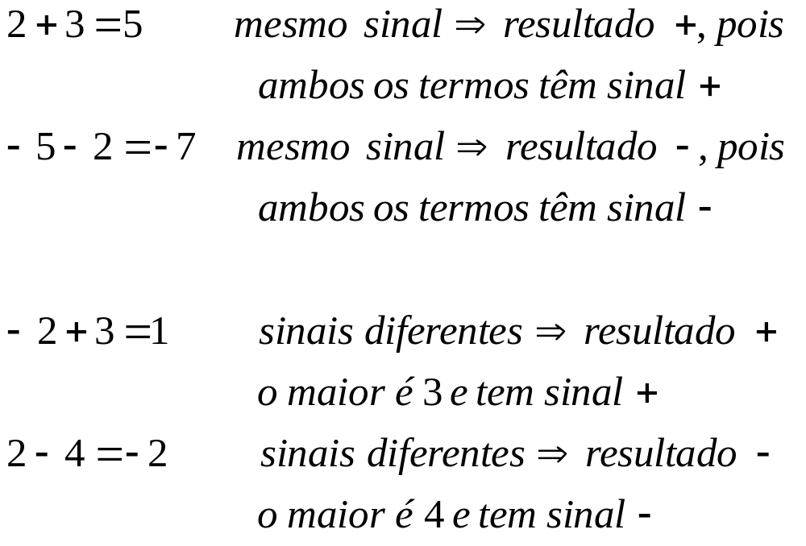
 Matemática Discreta I – Revisão de Matemática – A. Aritmética nos Inteiros (Z)
Ad i ç ã o
S u b t r a ç ã o

Slide 19
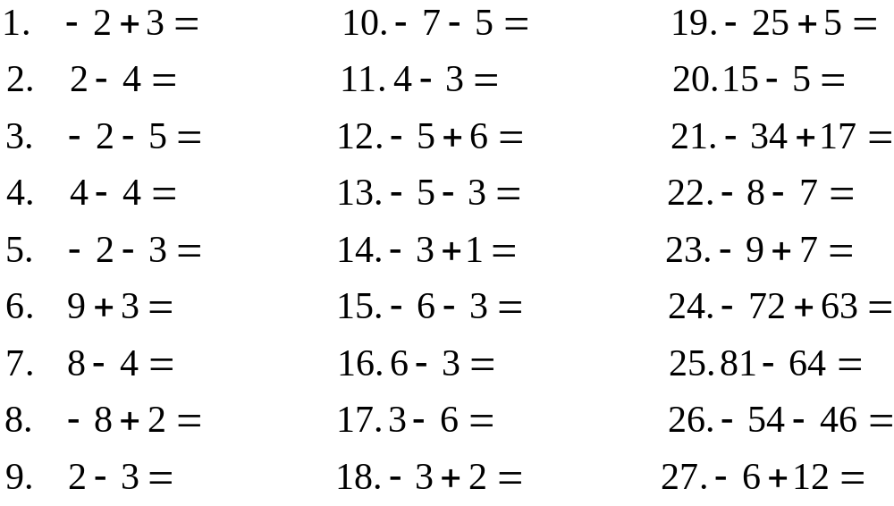
 Matemática Discreta I – Revisão de Matemática – A. Aritmética nos Inteiros (Z)
Efetue as seguintes operações:

Slide 20
 Matemática Discreta I – Revisão de Matemática – A. Aritmética nos Inteiros (Z)
Agora vamos para POTENCIAÇÃO e RADICIAÇÃO...
O que é potenciação? Potenciação é uma seqüência de multiplicações de um termo por ele mesmo.
Como se representa a operação de potenciação?
b^{e} (lê-se “b elevado a e”; b é “base”, e é “expoente”)
O expoente indica quantas vezes a base é multiplicada por ela mesma.
Ex.: 2³ = 2∗2∗2 (2 multiplicado por ele mesmo 3 vezes)
Obs.: Quando não se escreve o expoente, então ele vale “1”
Queremos mostrar umas propriedades interessantes da potenciação, mas para isso precisamos lembrar você, rapidamente, de como se escreve uma fração.

Slide 21
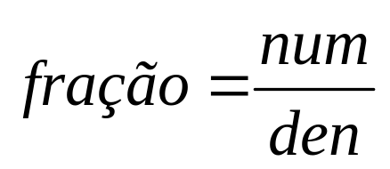
 Matemática Discreta I – Revisão de Matemática – A. Aritmética nos Inteiros (Z)
Agora vamos ver algumas propriedades interessantes da potenciação,
Mas, primeiro vamos lembrar, rapidamente, como se escreve uma fração... Tá lembrado?
Como representamos uma fração?
Traço de divisão... Peraê! É fração ou divisão? Na verdade, toda fração é uma divisão, pois é uma parte de algo que foi cortado, fatiado, dividido...
num - é o “numerador”, fica sempre acima do traço
den - é o “denominador”, fica sempre embaixo do traço
Agora, preste bem atenção no que vai ser dito no início do próximo slide...

Slide 22
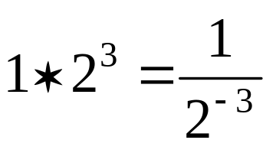
 Matemática Discreta I – Revisão de Matemática – A. Aritmética nos Inteiros (Z)
Uma das propriedades mais interessantes da potenciação é que podemos transformar numerador em denominador e vice-versa...
Isso facilita muito nossa vida... E não é macumba, nem bruxaria, nem magia negra!
A regra é a seguinte:
Para transformar numerador em denominador ou vice-versa basta trocar a operação de multiplicação por divisão e inverter o sinal do expoente.
Por exemplo, considere 2³, que é a mesma coisa de ter uma multiplicação de 1 vezes 2³, ou seja: 1 x 2³, certo?
Então, transformando a multplicação em divisão, fica:

Slide 23
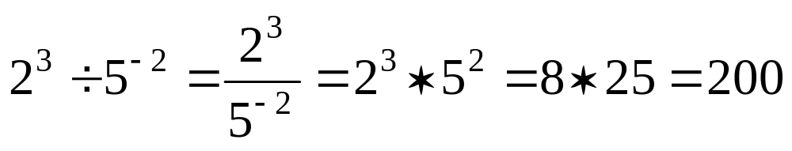

 Matemática Discreta I – Revisão de Matemática – A. Aritmética nos Inteiros (Z)
Agora, vamos ver um exemplo de transformar uma divisão em uma multiplicação...
Se a gente fosse resolver 2³÷ 5⁻², a gente teria que dividir 8 (= 2³) por 0,04 (=5⁻²), ou seja, fazer a conta de dividir .
Pela propriedade da potenciação, o denominador 5⁻² que estava “dividindo” passa a ser numerador, “multiplicando”, e o expoente -2 passa a ser 2. Em vez de fazer uma divisão, a gente fez uma multiplicação, que é mais fácil de fazer.
Aí, você pode estar se perguntando: como é que eu sei que 5⁻² é igual a 0,04? Veja o próximo slide...

Slide 24
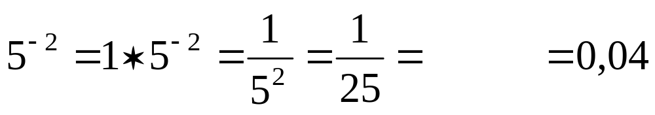

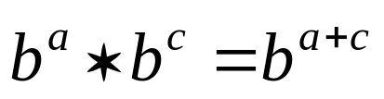
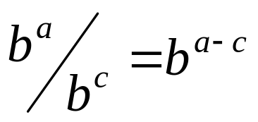
 Matemática Discreta I – Revisão de Matemática – A. Aritmética nos Inteiros (Z)
Por que 5⁻² = 0,04? Porque aplicamos a regra de transformar o numerador em denominador (multiplicação por divisão) vista no slide 22!
Legal, né?
Agora, vamos ver mais duas propriedades da potenciação...
1. Na multiplicação de duas potências de mesma base, repete-se a base e somam-se os expoentes.
2. Na divisão de duas potências de mesma base, repete-se a base e subtraem-se os expoentes.

Slide 25
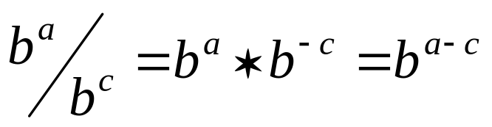
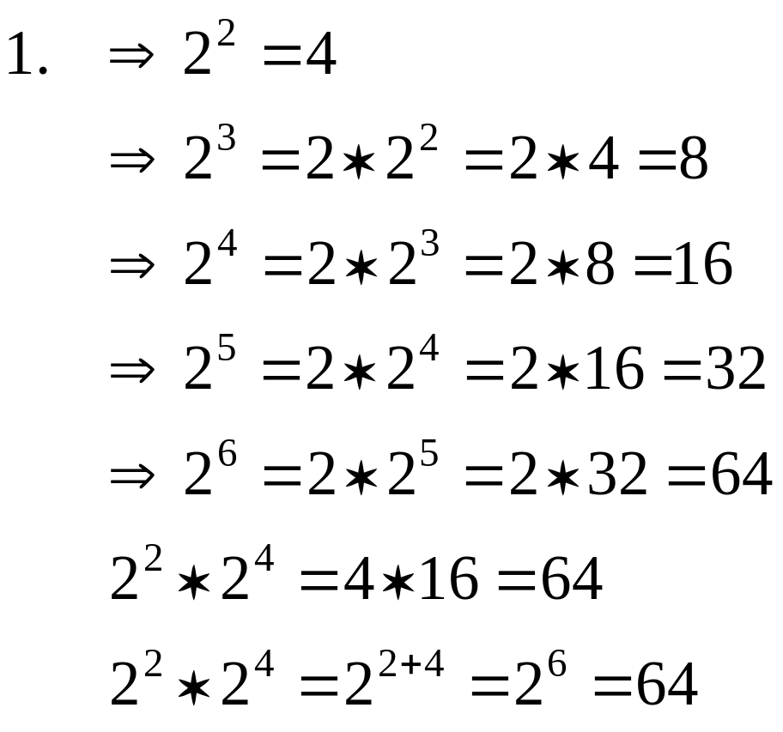
 Matemática Discreta I – Revisão de Matemática – A. Aritmética nos Inteiros (Z)
Na verdade, a propriedade 2. deriva da propriedade 1. Veja...
Como é que eu sei que a propriedade 1. funciona?

Slide 26
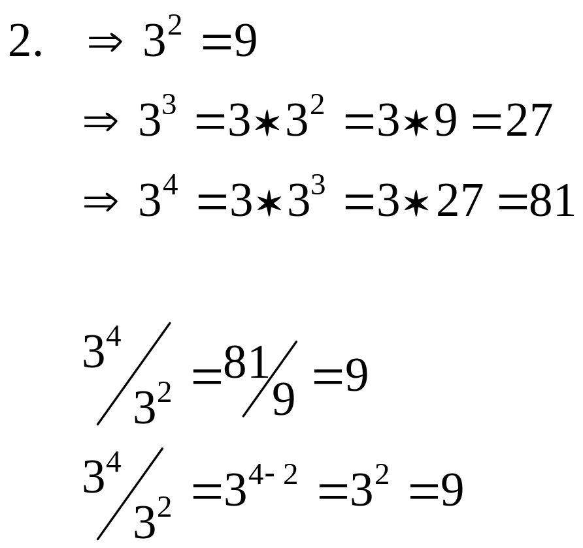
 Matemática Discreta I – Revisão de Matemática – A. Aritmética nos Inteiros (Z)
Como é que eu sei que a propriedade 2. funciona?

Slide 27
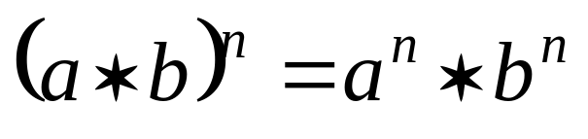
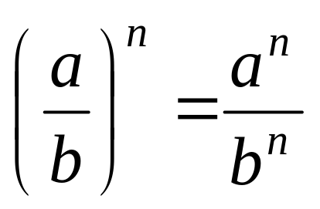
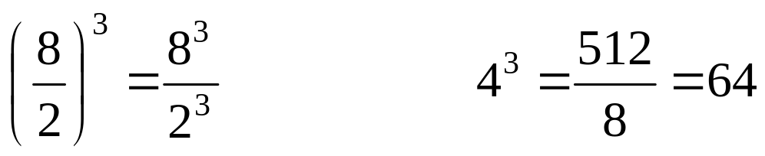
 Matemática Discreta I – Revisão de Matemática – A. Aritmética nos Inteiros (Z)
Outras propriedades interessantes da potenciação:
3. A potência do produto é igual ao produto das potências.
Ex.: (2 ∗ 3)² = 2² ∗ 3², ou seja, 6² = 4 ∗ 9 = 36
4. A potência da divisão é igual a divisão das potências.
Ex.: , ou seja,

Slide 28
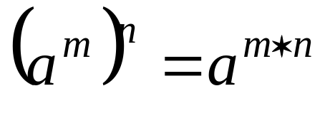
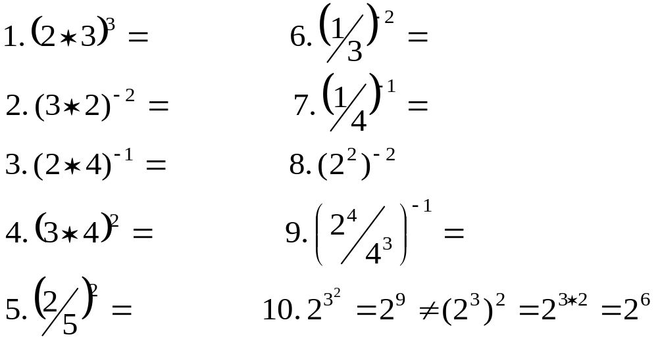
 Matemática Discreta I – Revisão de Matemática – A. Aritmética nos Inteiros (Z)
5. A potência da potência é igual a base elevada ao produto dos expoentes.
Ex.: (2³)² = 2^{3∗2} , ou seja, 8² = 2⁶ = 64
Vamos treinar?
Atenção aqui no 10.!
Nesse arranjo de potências sem parênteses, você vai resolvendo as potências de cima para baixo. Você faz primeiro 3² pra depois fazer 2⁹.

Slide 29
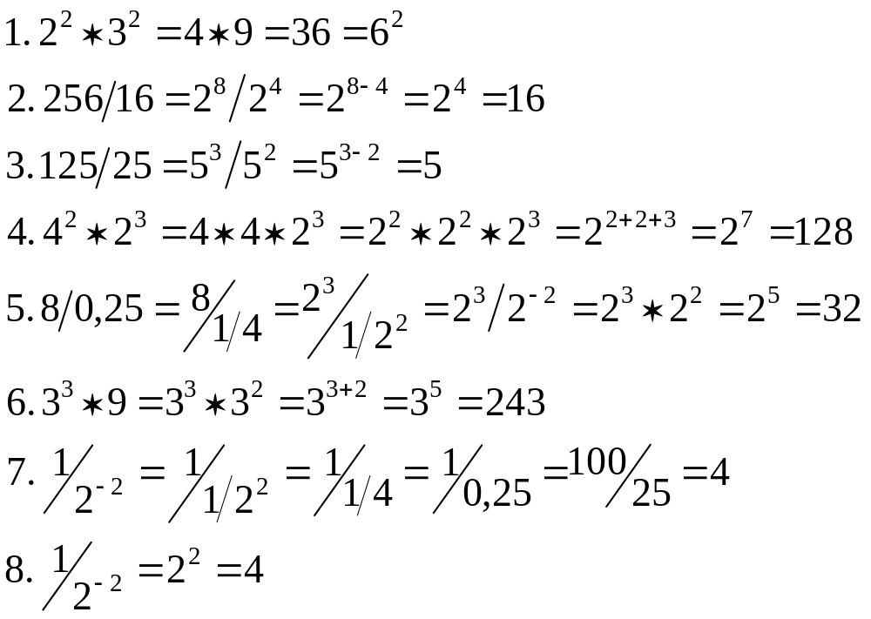
 Matemática Discreta I – Revisão de Matemática – A. Aritmética nos Inteiros (Z)
Exercícios resolvidos:

Slide 30
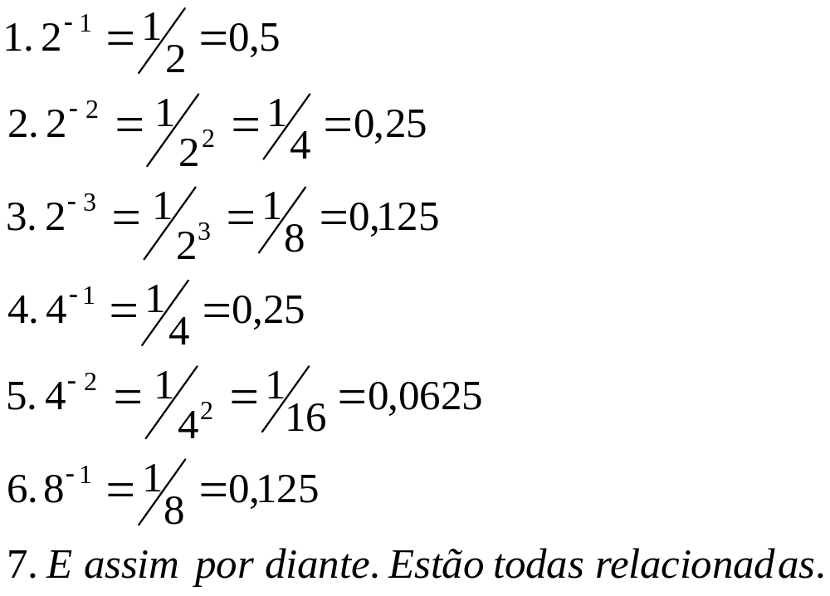
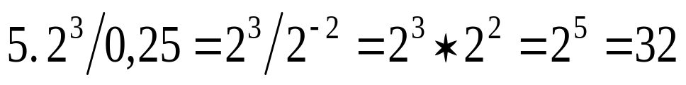
 Matemática Discreta I – Revisão de Matemática – A. Aritmética nos Inteiros (Z)
Às vezes, saber das transformações abaixo, ajuda muito:
Sabendo da transformação 2., o exercício 5 do slide anterior ficaria logo assim, sem muito “muído”:

Slide 31
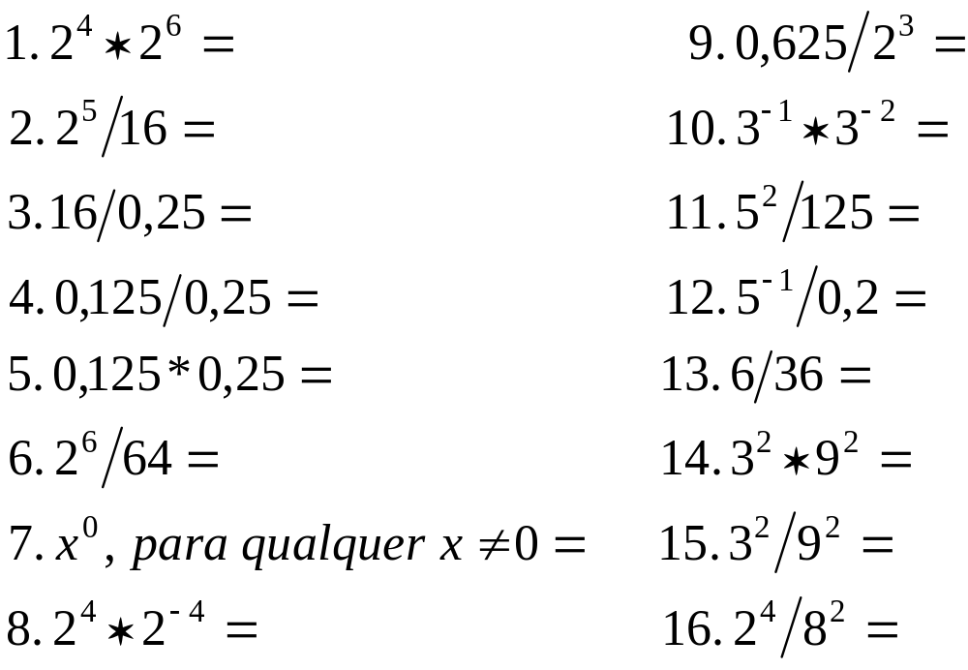
 Matemática Discreta I – Revisão de Matemática – A. Aritmética nos Inteiros (Z)
Efetue as seguintes operações (de mesma base):

Slide 32
 Matemática Discreta I – Revisão de Matemática – A. Aritmética nos Inteiros (Z)
... RADICIAÇÃO...
O que é radiciação? (radiciação vem de radícula = raiz)
Radiciação é uma operação que resolve a seguinte questão: dado um certo número a, quantas n vezes eu devo multiplicar x por ele mesmo para que o resultado seja igual a a?
É a mesma coisa que perguntar: qual a “raiz n-ésima“ de a?
Ex.: 2 x 2 = 4, então 2 é a raiz quadrada de 4. (n = 2)
2 x 2 x 2 = 8, então 2 é a raiz cúbica de 8. (n = 3)
4 x 4 = 16, então 4 é a raiz quadrada de 16. (n = 2)
2 x 2 x 2 x 2 = 16, então 2 é a raiz quádrupla de 16. (n = 4)
Os pares adição/subtração, multiplicação/divisão e potenciação/radiciação são operações inversas.

Slide 33
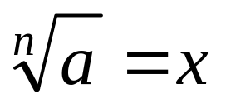

 Matemática Discreta I – Revisão de Matemática – A. Aritmética nos Inteiros (Z)
Como se representa a operação de radiciação?
(lê-se “raiz n-ésima de a”; a é o “radicando”, n é o “expoente” e x é a raiz. O símbolo de raiz chama-se “radical”)
Obs.: Quando não se escreve o expoente, então ele vale “2”
Operações inversas:
3 + 2 = 5, pois 5 – 2 = 3;
5 ∗ 4 = 20, pois 20 ÷ 4 = 5;
2³ = 8, pois
No próximo slide veremos propriedades da radiciação...

Slide 34
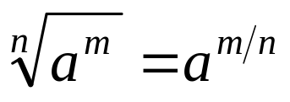
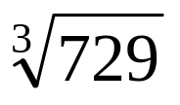
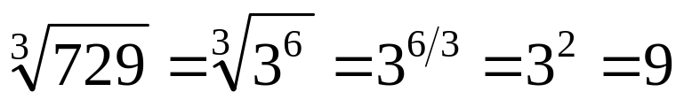
 Matemática Discreta I – Revisão de Matemática – A. Aritmética nos Inteiros (Z)
Propriedades da radiciação...
A propriedade mais interessante da radiciação é converter uma radiciação em uma potenciação:
Como se faz isso? A regra geral de conversão é a seguinte:
1. . Como podemos ver, o radicando a fica elevado a uma fração cujo numerador é o expoente m do radicando e o denominador é o expoente n do radical.
Para que serve a propriedade acima? Às vezes facilita muito a nossa vida.
Ex.:
. Mas, 729 = 3⁶, assim,

Slide 35
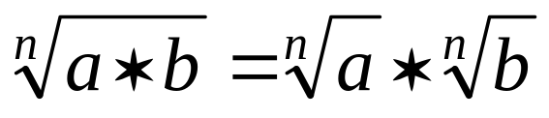
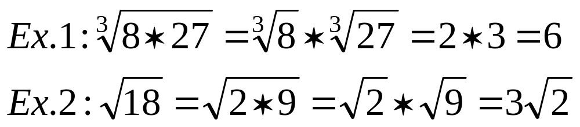
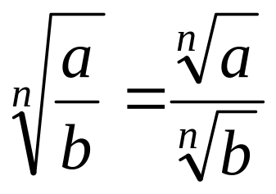
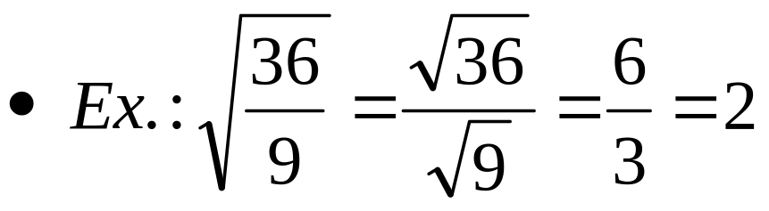
 Matemática Discreta I – Revisão de Matemática – A. Aritmética nos Inteiros (Z)
Outras propriedades da radiciação...
2. A raiz do produto é igual ao produto das raízes
3. A raiz da divisão é igual a divisão das raízes

Slide 36
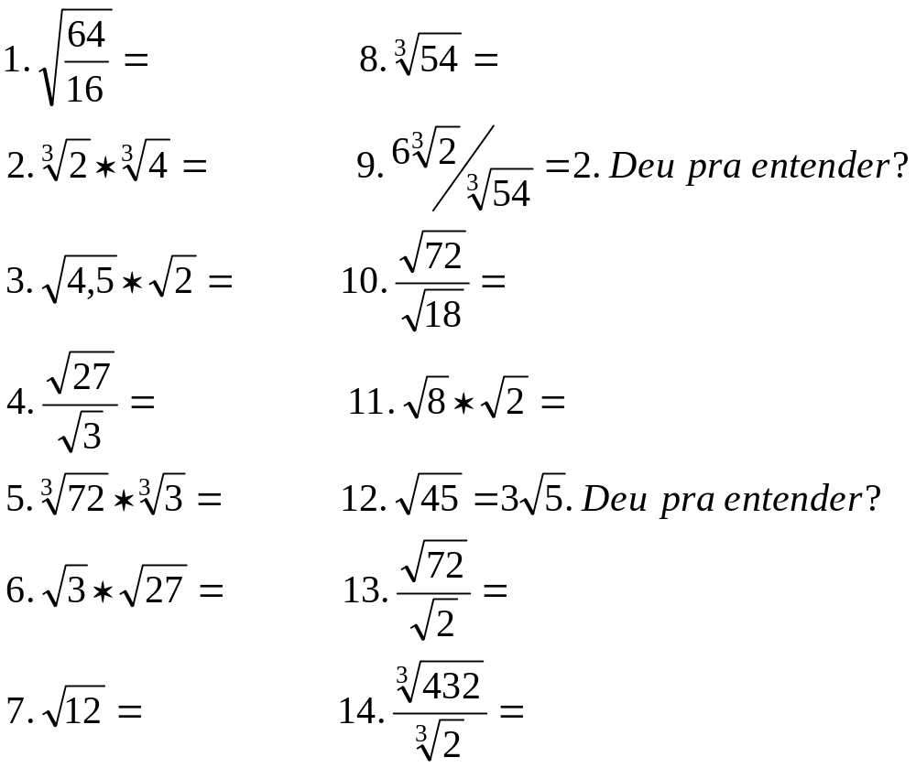
 Matemática Discreta I – Revisão de Matemática – A. Aritmética nos Inteiros (Z)
Efetue as seguintes operações:

Slide 37
 Matemática Discreta I – Revisão de Matemática – A. Aritmética nos Inteiros (Z)
Quem não entendeu alguma coisa na teoria, envie um e-mail prá mim dizendo o que foi que não entendeu e qual o slide onde está a dúvida.
Se não entendeu alguma coisa nos exercícios, sejam eles resolvidos ou propostos, faça a mesma coisa.
Não acumulem dúvidas!
Por enquanto é só.
Estão abençoados!

